Slide 1
Дню снятия блокады посвящается Музыкально-литературная композиция для детей подготовительной группы
Презентацию подготовила
Баранова И.Г..воспитатель
ГБДОУ №124 Невского района

Slide 2
Место проведения: музыкальный зал ГБДОУ №124 Невского района Дата проведения: 27.01.2012г.

Slide 3
Сегодня день особенный, ребята, День памяти – торжественный, святой. Дату со дня снятия блокады Отмечает город наш родной.

Slide 4
900 дней и 900 ночей
В тот день, прорвав кольцо блокады,
Наш город из последних сил
Дал бой врагам, отбросив их от Ленинграда,
И в яростных сраженьях победил.

Slide 5
С чего всё начиналось? Напали фашисты на нашу страну. Шли танки, летели снаряды. Отцы, деды, братья ушли на войну Сражаться с фашистской армадой.

Slide 6
Враги окружили наш город. В блокадном кольце Ленинград. Над Лиговским, Невским проспектом Снаряды и пули летят.

Slide 7
Охваченный войною блокадный Ленинград. На улицах трамваи замерзшие стоят. Разрушенные здания и надпись на стене: «Опасно при обстреле на этой стороне».

Slide 8
В водопроводных кранах не вода, а лёд. И только прорубь невская горожан спасёт.

Slide 9
Цену хлебу знает каждый ленинградец. Маленький кусочек – 125 грамм получали ленинградцы по карточкам на день.

Slide 10
В каждом доме день и ночь Радио звучало. Оно для ленинградцев Связью с миром стало.

Slide 11
В городе воздушная тревога, Вой сирены слышится опять. Лишь бомбоубежище могло бы Спасеньем ленинградцам стать.

Slide 12
Смерти назло и блокаде Музыка не молчит. За пультом стоит Шостакович. Симфония в зале звучит.

Slide 13
В городе блокадном люди выживали. От холода и голода они детей спасали. Чтоб согреться, мебель в буржуйках сжигали И свой кусочек хлеба детям отдавали.

Slide 14
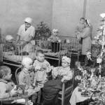
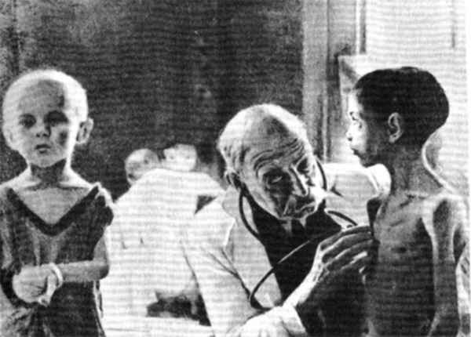
ДЕТИ БЛОКАДЫ

Slide 15
Чтобы жизнь спасти ленинградцам, Зимой в сорок первом году С хлебом шли в город машины По Ладоге, прямо по льду.

Slide 16
«Дорогой жизни» Ладогу назвали, Надеждой на спасение людей. Раненых, больных и истощённых Везли полуторки из города по ней.

Slide 17
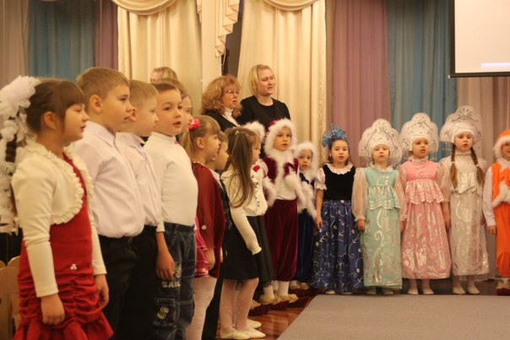
Давайте песню мы о Ладоге споём, Ведь эту песню любят все и знают. Она как символ мужества людей. И пусть нам наши гости подпевают.

Slide 18
Нет смелее, нет храбрей шофёра фронтового. Любит он свою машину – друга боевого. И по снегу, и по льду он ведёт машину. Как объехать полынью, не попасть на мину? .

Slide 19
Есть в нашем городе мемориал. Он памятью народной стал. В граните застыла Родина-мать, Чтоб павших покой всегда охранять.

Slide 20
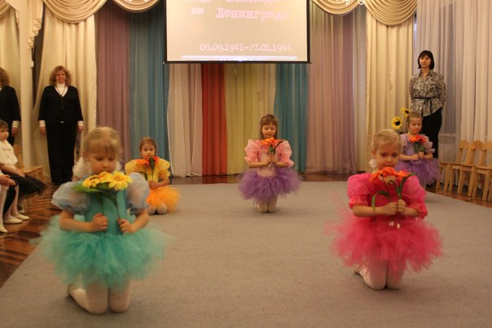
Спасибо тем, кто город отстоял Кто выжил в страшную блокаду.

Slide 21
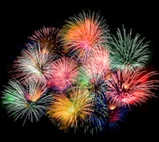
Спасибо вам, герои Ленинграда.

